Slide 1

ÔN BÀI CŨ
Câu 1. Trong các bữa ăn dưới đây, em hãy cho biết bữa ăn nào có thành phần các nhóm thực phẩm hợp lí. Vì sao?
Bữa ăn số 1 | Bữa ăn số 2 | Bữa ăn số 3
- Cơm trắng- Thịt kho trứng- Cá rán- Canh mướp đắng (khổ qua) | - Cơm trắng- Su su, cà rốt xào- Giá hẹ xào- Canh cà chua thịt bằm | - Cơm trắng- Cá rô kho tộ- Canh chua nấu cá- Đậu cô ve xào thịt
CÔNG NGHỆ 6
GV:
Bữa ăn số 3 là hợp lí vì có đủ 3 món chính: canh, mặn, xào(hay luộc), cung cấp đủ chất dinh dưỡng.

Slide 2

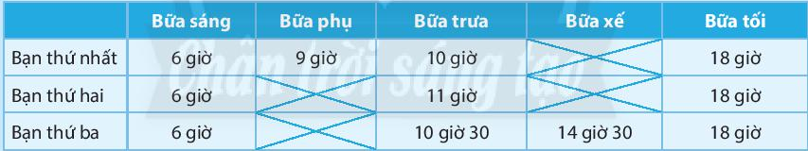

ÔN BÀI CŨ
Câu 2: Quan sát thời gian phân chia bữa ăn của 3 bạn dưới đây. Theo em, bạn nào có thời gian phân chia bữa ăn hợp lí nhất? Các bạn khác nên điều chỉnh phân chia bữa ăn hợp lí như thế nào?
Thời gian phân chia bữa ăn của bạn thứ 3 là hợp lí. Còn bạn thứ 1 nên điều chỉnh bữa phụ lúc 14h, bạn thứ 2 nên điều chỉnh có thêm bữa phụ lúc 15h.

Slide 3
CHƯƠNG 2: BẢO QUẢN VÀ CHẾ BIẾN THỰC PHẨM
Tiết 3:
1. Giá trị dinh dưỡng của các nhóm thức ăn
2. NHU CẦU DINH DƯỠNG CỦA CƠ THỂ
3. CHẾ ĐỘ ĂN UỐNG KHOA HỌC
4. Xây dựng bữa ăn dinh dưỡng, hợp lí

Slide 4
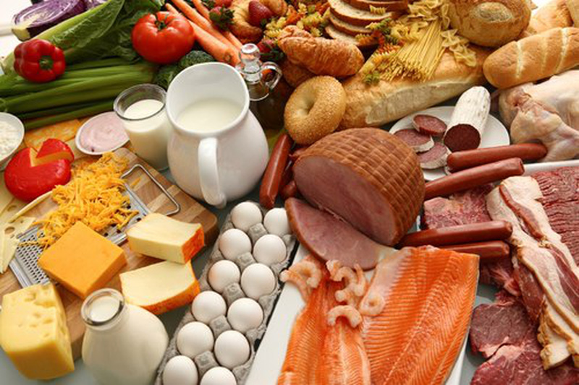
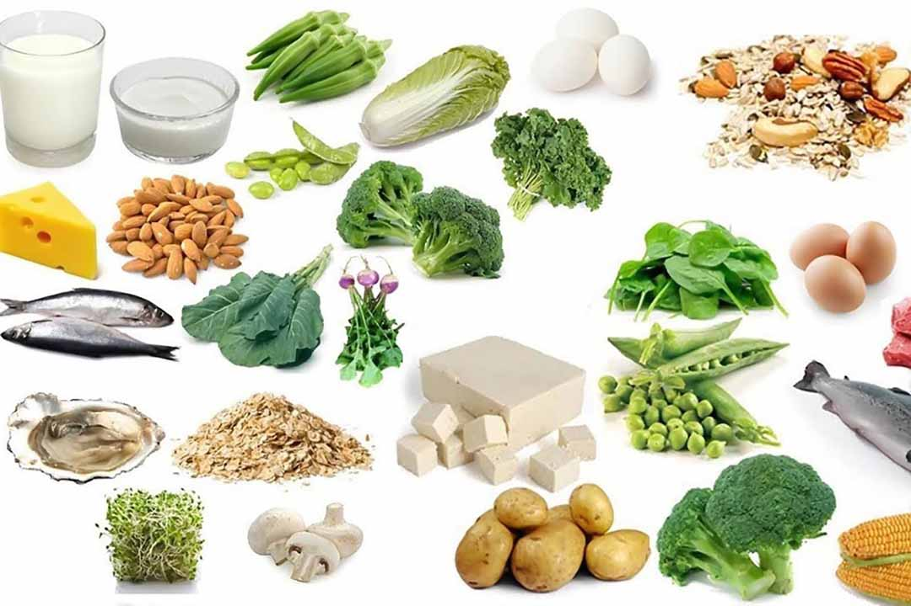
4. Xây dựng bữa ăn dinh dưỡng, hợp lí
4.1. Các yếu tố của bữa ăn dinh dưỡng, hợp lí:
- Có đầy đủ thực phẩm thuộc 4 nhóm chính với tỉ lệ thích hợp:

Slide 5
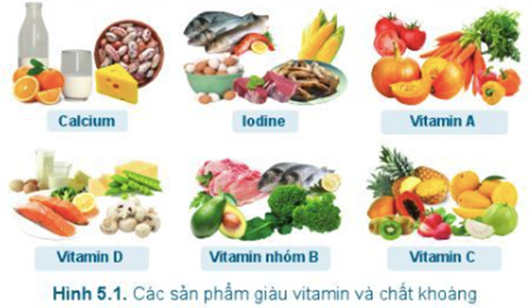
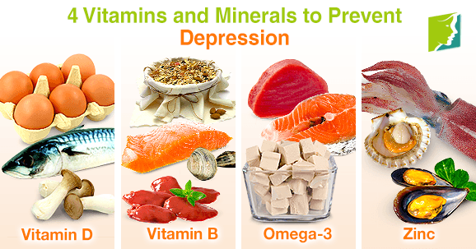
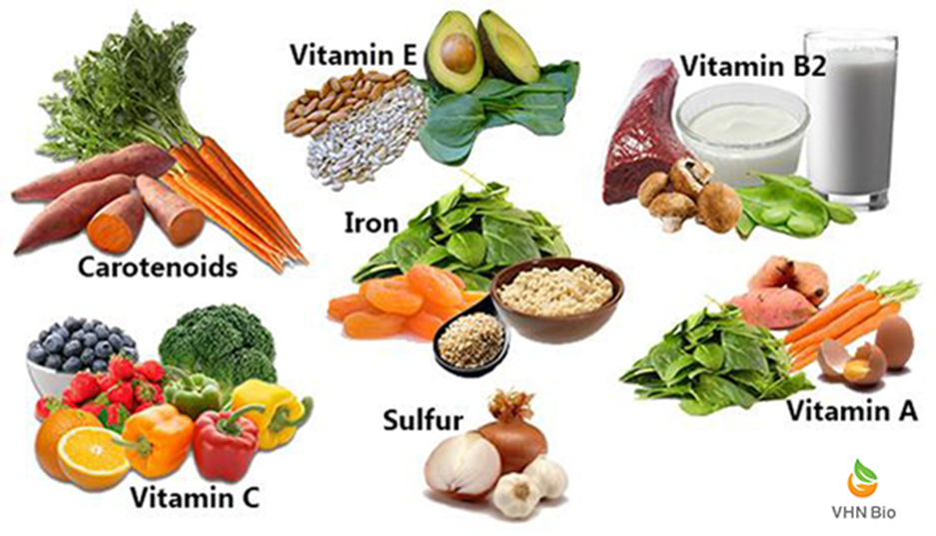
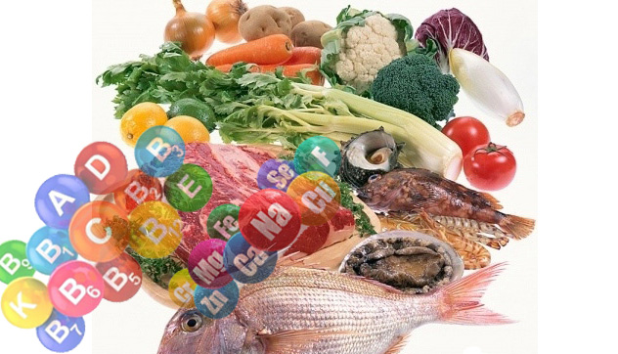
Ăn Nhiều thực phẩm cung cấp vitamin và chất khoáng

Slide 6
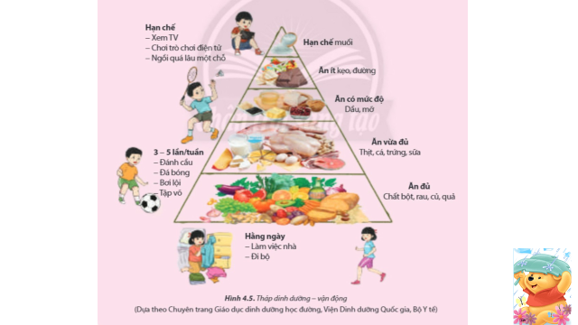

Slide 7


4. Xây dựng bữa ăn dinh dưỡng, hợp lí
4.1. Các yếu tố của bữa ăn dinh dưỡng, hợp lí:
- Có đầy đủ thực phẩm thuộc 4 nhóm chính với tỉ lệ thích hợp:
+ Nhiều thực phẩm cung cấp vitamin và chất khoáng
+ Lượng vừa đủ các thực phẩm cung cấp chất đạm, chất đường bột
+ Ít thực phẩm cung cấp chất béo
- Có đủ các loại món ăn chính: món canh, món mặn, món xào. Có thể thêm món phụ ăn kèm như rau trộn, dưa chua, rau sống,…v,v

Slide 8
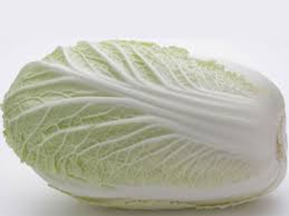
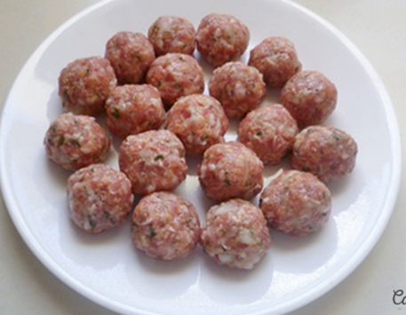
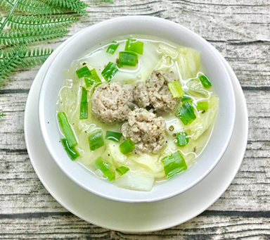
4. Xây dựng bữa ăn dinh dưỡng, hợp lí
4.2. Chi phí của bữa ăn (Hướng dẫn hs cách tính chi phí bữa ăn)
Món ăn thứ nhất
Cải Thảo
Thịt băm
Canh cải thảo nấu thịt
=
₊
Em hãy ước lượng nguyên liệu cần phải mua và số tiền cho món canh cải thảo nấu thịt ?

Slide 9

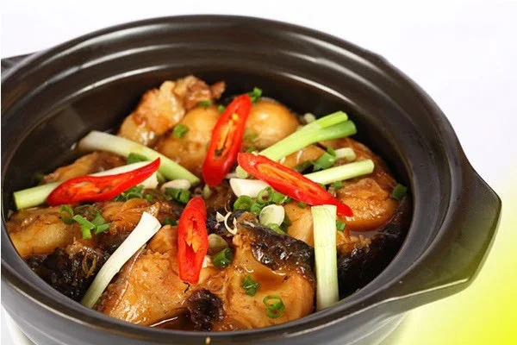
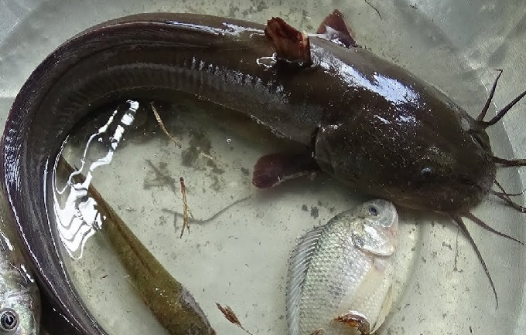
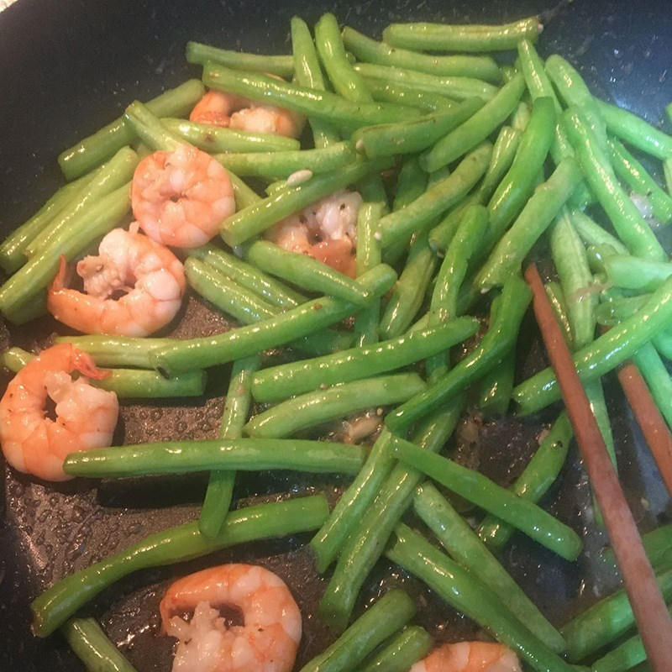
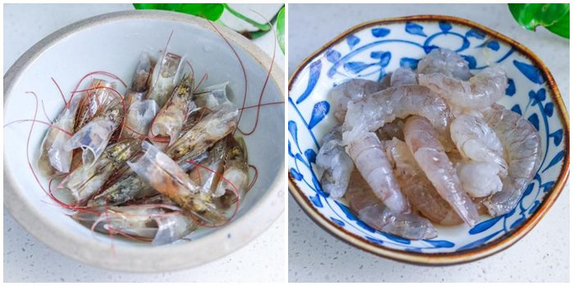
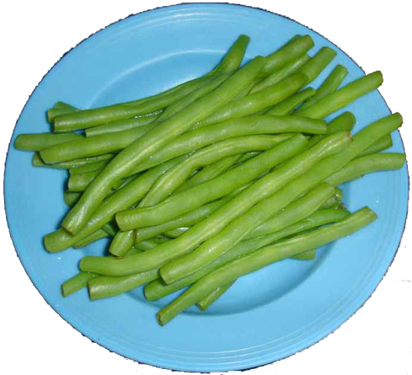
*Món ăn thứ hai
Cá Ngát kho tiêu
=
Cá Ngát
*Món ăn thứ ba
Đậu que xào tôm
Tôm
Đậu que
=
₊

Slide 10
4. Xây dựng bữa ăn dinh dưỡng, hợp lí
4.2. Chi phí của bữa ăn:
Món ăn | Thực phẩm | SL | Đơn giá | Thành tiền (đồng)
Canh cải thảo nấu thịt băm | Thịt băm | 0,3 kg | 120.000 đ/kg
 | Cải Thảo Hành lá | 0,5 kg | 30.000đ/kg
Cá Ngát kho tiêu | Cá Ngát | 0,7kg | 130.000 đ/kg
Đậu que xào tôm | Đậu que | 0,5 kg | 40.000đ/kg
 | Tôm | 0,2kg | 100.000 đ/kg
TỔNG CHI PHÍ CHO BỮA ĂN
36.000đ
15.000đ
52.000đ
1.000đ
91.000đ
91.000đ
20.000đ
20.000đ
40.000đ
183.000đ

Slide 11

4. Xây dựng bữa ăn dinh dưỡng, hợp lí
4.2. Chi phí của bữa ăn:
(Hướng dẫn hs cách tính chi phí bữa ăn)
- Phù hợp với điều kiện của gia đình
- Cần tính toán chi phí cho từng món ăn thật hợp lí, tránh lãng phí

Slide 12
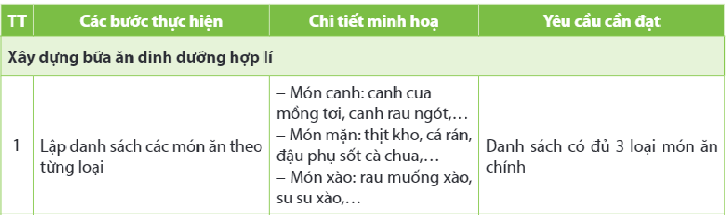
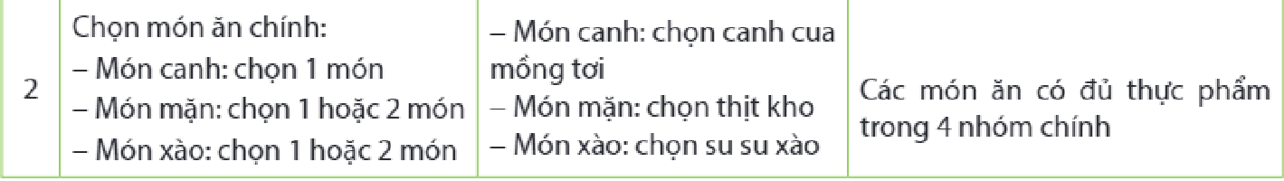
4. Xây dựng bữa ăn dinh dưỡng, hợp lí
4.3. Các bước xây dựng bữa ăn dinh dưỡng hợp lí:
(Hướng dẫn hs cách tính chi phí bữa ăn)

Slide 13
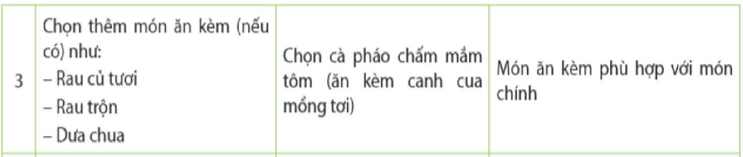
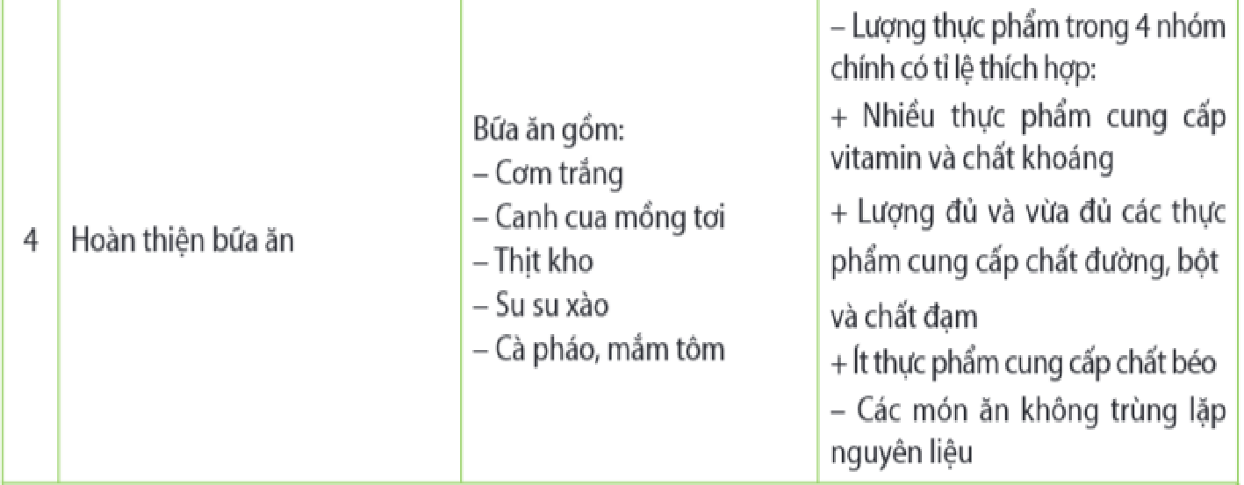
4. Xây dựng bữa ăn dinh dưỡng, hợp lí
4.3. Các bước xây dựng bữa ăn dinh dưỡng hợp lí:

Slide 14
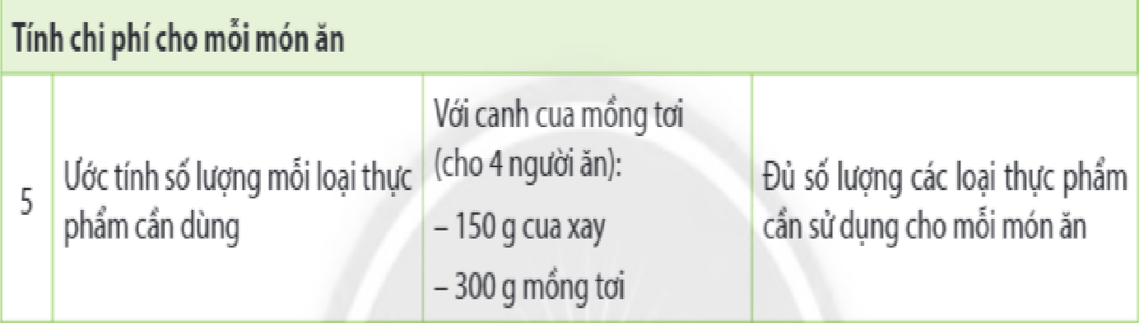
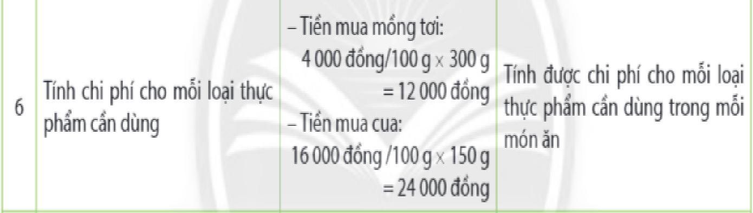
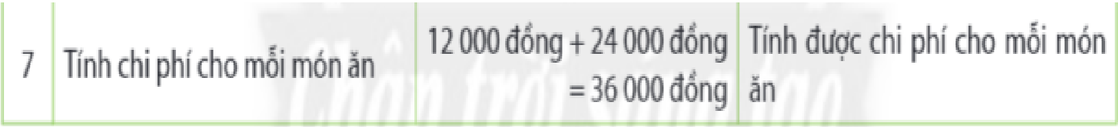
4.3. Các bước xây dựng bữa ăn dinh dưỡng hợp lí:

Slide 15

4. Xây dựng bữa ăn dinh dưỡng, hợp lí
4.3. Các bước xây dựng bữa ăn dinh dưỡng hợp lí:
- Lập danh sách món ăn theo từng loại
- Chọn món ăn chính, món ăn phụ
- Ước tính số lượng mỗi loại thực phẩm cần dùng
- Tính chi phí cho mỗi loại thực phẩm cần dùng
- Tính chi phí cho mỗi món ăn
- Hoàn thiện bữa ăn

Slide 16
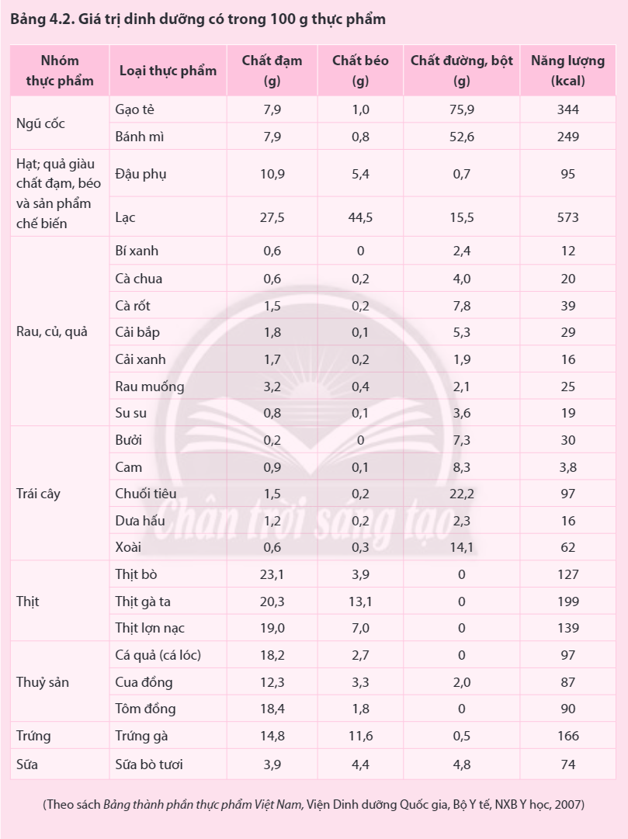


Slide 17
Hướng dẫn phần vận dụng ở SGK
STT |  | Các bước trong quy trình | Chi tiết minh họa
Xây dựng bữa ăn dinh dưỡng hợp lí
1 | Lập danh sách các món ăn theo từng loại
2 | Chọn món ăn chính
3 | Chon thêm món ăn kèm
4 | Hoàn thiện bữa ăn

Slide 18
Hướng dẫn phần vận dụng ở SGK
Tính toán chi phí cho bữa ăn
5 | Ước tính số lượng mỗi loại thực phẩm cần dùng
6 | Tính chi phí cho mỗi loại thực phẩm cần dùng
7 | Tính chi phí cho mỗi món ăn
8 | Tính chi phí cho bữa ăn

